Slide 1

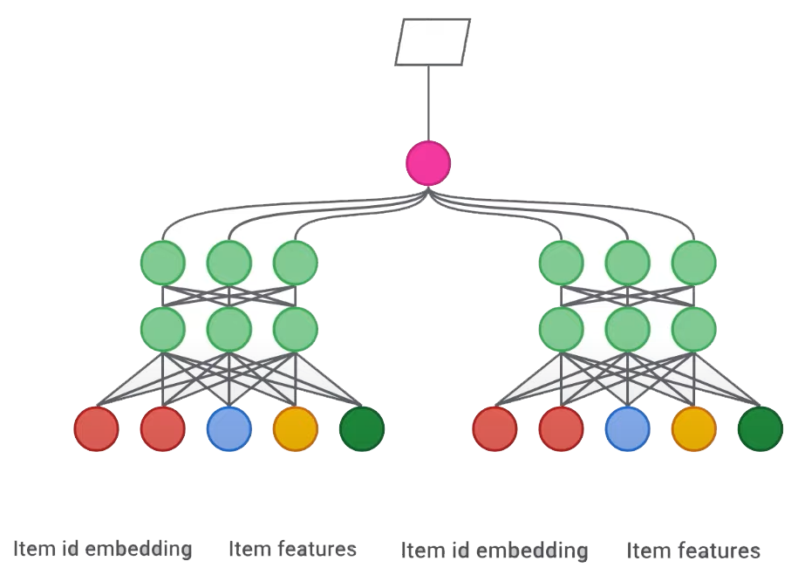

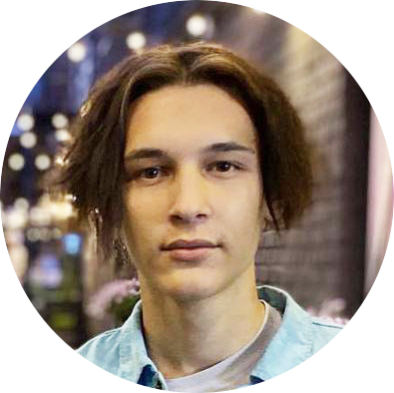
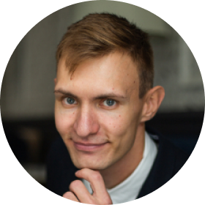

Команда СОЮЗ
Рекомендательная система
Коллаборативная фильтрация
Content Base
Гибридная рекомендательная система
TFRS (метод 2х башен)
TensorFlow Recommenders(TFRS)
@domnenko_a_n
0001@list.ru
Специализация - искусственный интеллект
Ярулин
Дамир
Хуторной
Борис
Домненко
Алексей

Slide 2
Актуальность задачи
1
40% установок в Google Play выполнено на основе РС
2
60% времени просмотра на Youtube приходиться на рекомендации
3
35% покупок на Amazon
4
75% того, что люди смотрят на Netflix
5
12 рекомендательных систем использует ИМ Digitec Galaxus (Швейцария)

Slide 3
Анализ существующих подходов
Рекомендательные системы обычно делятся на 3 основных подхода:
основанные на содержании;
совместная фильтрация;
гибридные рекомендательные системы;
Существуют исследования методов рекомендаций (3. Recommender Systems Handbook, стр. 37 - 227):
Комплексное обследование по соседству. Авторы: Xia Ning, Christian Desrosiers, and George Karypis
Достижения в совместной фильтрации. Авторы: Yehuda Koren and Robert Bell
Семантически-осведомленные рекомендательные системы на основе контента
Авторы: Marco de Gemmis, Pasquale Lops, Cataldo Musto,Fedelucio Narducci, and Giovanni Semeraro

Slide 4
Рекомендательные системы на основе ограничений (рекомендации на знаниях)
Авторы: Alexander Felfernig, Gerhard Friedrich, Dietmar Jannach, and Markus Zanker
Контекстно-зависимые рекомендательные системы
Авторы: Gediminas Adomavicius and Alexander Tuzhilin
Методы интеллектуального анализа данных для рекомендательных систем
Авторы: Xavier Amatriain and Josep M. Pujol «Нетривиальное извлечение значимой информации из больших объемов данных автоматическими или полуавтоматическими средствами».
Авторы книги "Introduction to Recommender Systems Handbook" (4) описывают такие технологии рекомендательных систем
Совместная фильтрация
Демографическая
Основанная на знаниях
Рекомендации сообщества
Гибридные рекомендательные системы

Slide 5
Выбор фремворка рекомендательной системы
Коллаборативная фильтрация.может быть реализована следующими фреймворками: Surprise, TFRS;
FastAi; LightFM; TF Agents Bandits Library и др.
Почему TFRS?
Скорость работы
Новый алгоритм кластеризации “ScaNN”
Идеальна для видео Высоконагруженные системы, доп. фичи
Хорошие результаты
На основе TFRS - RS Google Play, Youtube
Хорошая документация Учебные материалы,
примеры, видео уроки
Разработка tensorflow
Известный бренд, передовые подходы
Масштабирование
От простых решений до академ. исследований

Slide 6
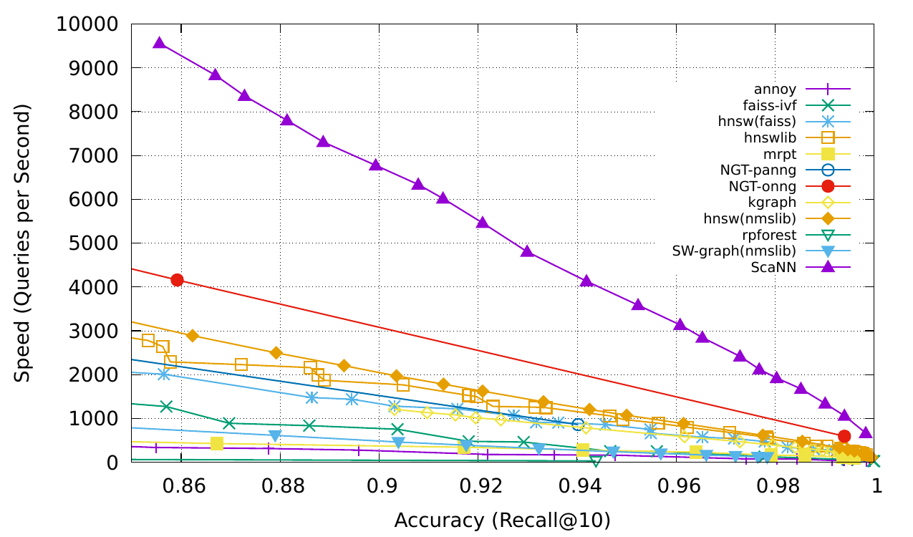
TFRS
Метод 2х башен:
ScaNN (Scalable Nearest Neighbors) - масштабируемые ближайшие соседи. Алгоритм приближённого поиска ближайших соседей разработан в 2020 году.
Выход модели Подаём embadding - "пользователь - видео"
Башня запросов;
левая башня -
embadding пользователя
башня кандидатов; правая башня - embadding видео

Slide 7
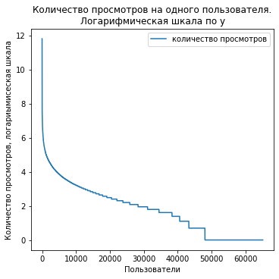
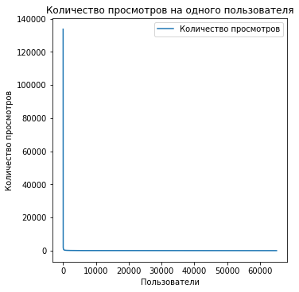
Данные. Предварительный анализ и обработка.
Используем предоставленный датасет “video_dataset.csv”, размещённый на сайте конкурса.
Пустых значений - нет, дубликатов - нет, однако поведенческие факторы - оставляют желать лучшего:
Мы видим очень ограниченную группу фанатов, большинство же пользователей - не задерживаются на сайте. Проблема известная, называется предвзятость по популярности

Slide 8
Решение
Полная реализация системы:
https://github.com/Domnenko-Aleksey/VP-RS
Реализация концепции https://colab.research.google.com/drive/1W-vTk2H0rRgFn1-BYjZ5vqRzn20Wljqp?usp=share_link
Решение готово и развёрнуто на сервере для теста, данные взяты с сайта конкурса,
Технические данные:
Строк данных: 1 501 738
Обучающая выборка: 10 000
Тестовая выборка: 2 000
Топ популярных видео для рекомендаций: 1 000
Размер сжатого признакового пространства: 64
Эпох обучения: 3
Время обучения на CPU, 8 ядер (без GPU): ~ 6 минут 30 секунд
Время выдачи рекомендации: 0,003 (GPU) / 0.49 (CPU) секунды

Slide 9
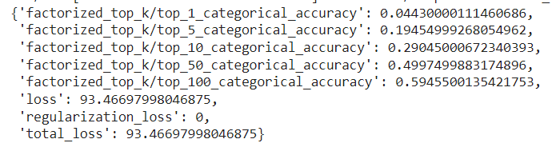
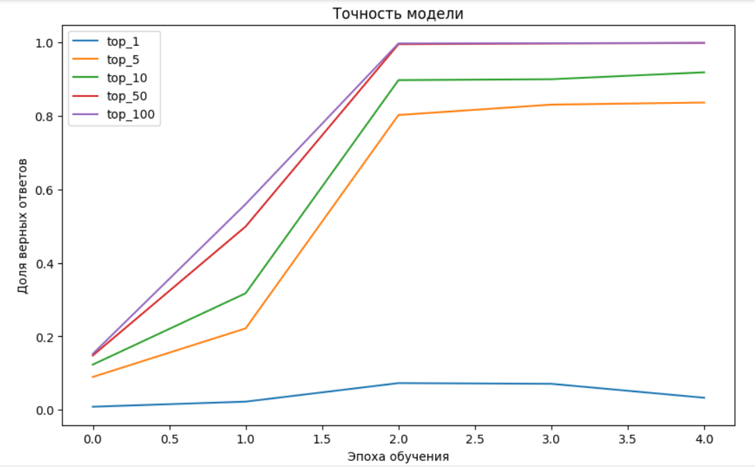
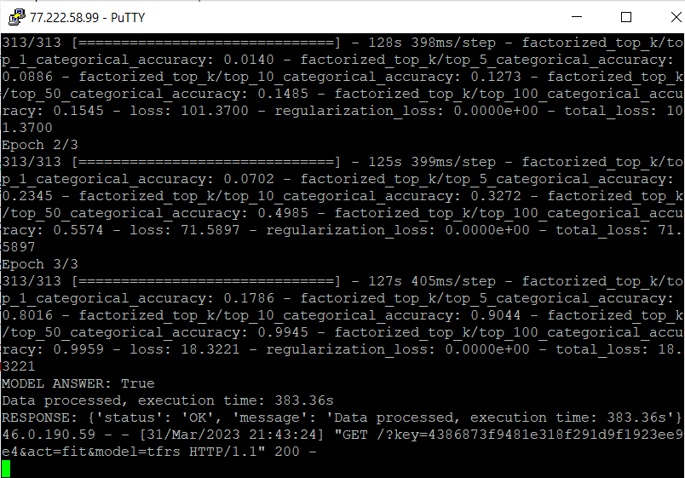
Обучение модели
Белым цветом - данные полученные в колабе, черный - решение, развёрнутое на на сервере

Slide 10
REST API
Режим обучения, отправка данных методом GET:
http://77.222.58.99:5555/?key=4386873f9481e318f291d9f1923ee9e4&act=fit&model=tfrs,
где:
key - ключ доступа,
act=fit - режим обучения модели,
model=tfrs - обучаем модель tfrs
Ответ системы: {
"status": "OK",
"message": "Data processed, execution time: 378.88s"
}

Slide 11
Режим получения рекомендаций, отправка данных методом GET:
http://77.222.58.99:5555/?key=4386873f9481e318f291d9f1923ee9e4&act=collaborative&user_id=4221d84f95dee655ee2550260bd17374,
где:
key - ключ доступа,
act=collaborative - режим получения коллаборативной фильтрации
user_id - идентификатор пользователя
Ответ системы:{
"status": "ok",
"user_id": "4221d84f95dee655ee2550260bd17374",
"video_id": ["119c22383be10ce32d4c96d90bb202e1", "93027557ce629e94f1d93e9c1ef92e1c", "20c383f7fe975b6986cdee173fe064a0", "af6922383ef051437901b8fbb5db80a5", "e79a76ee372bfee5b74b9b9f2d46b553", "0b1b483c9d776933e0881dde6541b022", "f4a31d5fc29fa09f57653415c140dd45", "370c4d38c6bcff9657ccbc3748777438", "90042028683dad571e8119fab15e9e82", "112e7e5e8bdc697452dba854c2b7b07e"]
}

Slide 12
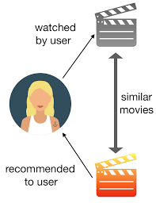
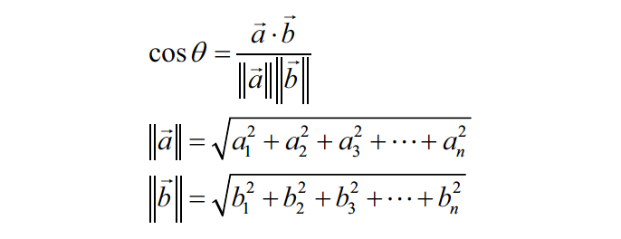

Команда СОЮЗ
Content Base
Рекомендательная система, основанная на семантическом сходстве контента.
Область применения - похожие видео данного автора или похожие видео из указанной темы.
Принцип действия: нахождение минимального косинусного расстояния между векторами BERT для текстового описания и тегов.

Slide 13
Принцип работы
При добавлении видео из текстовых полей “fulltitle”, “description”, “tags” формируем BERT - вектора и сохраняем их в базе данных.
У запрашиваемого видео получаем текстовое описание, по которому получаем вектор из базы данных
Для запрашиваемого видео - находим все видео автора данного канала и получаем для них вектора из базы данных.
Для нашего вектора - находим ближайших соседей.
Получаем по векторам id рекомендованных видео и отображаем пользователю

Slide 14
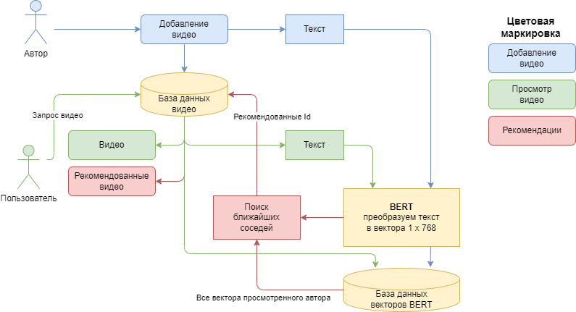
Схема работы

Slide 15
Тестируем наш концепт
Реализация концепции:
https://colab.research.google.com/drive/14d3_wmtq6wlYkA8m6UEpDZqKQIejALw6?usp=share_link
Результаты, тест 1:
ПРОСМОТРЕННОЕ ВИДЕО:
Три кота | Серия 14 | Говорящая птица
РЕКОМЕНДОВАННЫЕ ВИДЕО:
Три кота | Сборник потрясающих серий | Мультфильмы для детей😃
Три кота | Серия 9 | Детектив
Кино в 23:45 | Моя супербывшая
Три Кота | Сборник невероятных открытий | Мультфильмы для детей 2020
Папины дочки | Сезон 8 | Серия 164
Три Кота | Сборник артистичных серий | Мультфильмы для детей 👨🌂🎭
Восьмидесятые | Серия 72
Молодежка | Сезон 1 | Серия 13
Три кота | Сборник | Серия 71 - 75
Три кота | Серия 23 | Снежные горки

Slide 16
Результаты, тест 2:
ПРОСМОТРЕННОЕ ВИДЕО:
Импровизация DJ Smash | Слава Богу, ты пришел!
РЕКОМЕНДОВАННЫЕ ВИДЕО:
Кино на майские — лишь для тебя!
МастерШеф. Дети: новое испытание на 15 минут
Принц Сибири: девушки в предвкушении!
Все против Макеева | Молодежка Лёд и пламя
Молодёжка: Антипова посадят в тюрьму?
Импровизация Макса +100500 | Слава Богу, ты пришел!
Импровизация Ингеборги Дапкунайте | Слава Богу, ты пришел!
Импровизация Андрея Рожкова | Слава Богу, ты пришёл!
Побег идёт не по плану | Мамы чемпионов
AMORE - Детский хор Светлакова | Слава Богу, ты пришел!

Slide 17
Результаты, тест 3:
ПРОСМОТРЕННОЕ ВИДЕО:
Щенячий патруль | Пасха уже тут | Nick Jr. Россия
РЕКОМЕНДОВАННЫЕ ВИДЕО:
Щенячий патруль | В поиске рюкзака | Nick Jr. Россия
День рождения Бульки | Nick Jr. Россия
Щенячий патруль | Лучшие зимние приключения! ❄️ | Nick Jr. Россия
Расти-механик | Ночные огни Расти | Nick Jr. Россия
44 котёнка | Кис-кис-мобиль | Nick Jr. Россия
Щенячий патруль | Щенки и котята-шалуны 🐱 | Nick Jr. Россия
Даша и друзья | Скрипка Эммы | Nick Jr. Россия
Даша и друзья | Поход с друзьями 🔥| Nick Jr. Россия
Щенячий патруль | Лучший пожарник | Nick Jr. Россия
Щенячий патруль | Самый лучший день! - часть 3 | Nick Jr. Россия
Вывод: Построение рекомендательной системы основанной на семантическом сходстве контента на основе сравнения близости векторов BERT даёт очень хорошие результаты, которые по качеству опережают подобные решения, основанные на TF IDF

Slide 18
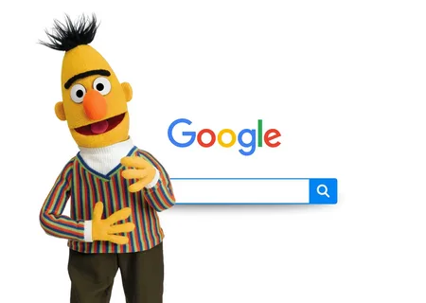
Команда СОЮЗ
Поиск на основе векторов полученных с выхода “pooled_output”
нейросети BERT.

Slide 19
Принцип работы
При добавлении видео из текстовых полей создаём векторное представление BERT - для предложений и n-грамм и сохраняем их в базе данных.
Текстовый запрос переводим в векторное представление.
Находим ближайших соседей вектора текстового запроса.
Выводим результат.
Масштабируемость решения - в дальнейшем можно добавлять дополнительные факторы, такие как количество просмотров, количество лайков, старое или новое видео, траст канала и др. Т.е. создать целую поисковую систему, аналог Гугла или Яндекса, но для видео.

Slide 20
Тестируем концепт
Реализация концепции: https://colab.research.google.com/drive/122EEgYX5SRSHLY_VngBpDkU17V41Tolq?usp=share_link
Примеры (ограниченная база), с вхождением ключевых слов:
ИСКОМАЯ ФРАЗА: "Маша и медведь"
РЕЗУЛЬТАТ:
Маша и Медведь - Спи, моя радость, усни! (Серия 62)
Маша и Медведь - Нынче все наоборот🔁 (Серия 38)
Маша и Медведь - Песня “Сладкая жизнь” (Сладкая жизнь)
Маша и Медведь - 🤡 Детский Праздник! 👧🏻👶🧒
Маша и Медведь 💥 НОВАЯ СЕРИЯ! 💥Кушать подано😋🪴 Коллекция мультиков для детей про Машу
Маша и Медведь - Следы невиданных зверей🐾 (Серия 4)
Маша и Медведь - "Новогодняя песенка" (Раз, два, три! Елочка, гори!)
Маша и Медведь. Ловись рыбка. Какие замечательные червячки!
Маша и Медведь (Masha and The Bear) - Маша плюс каша (17 Серия)
Маша и Медведь (Masha and The Bear) - Следы невиданных зверей (4 Серия)

Slide 21
LSI фразы (без вхождением ключевых слов):
ИСКОМАЯ ФРАЗА: "Детские мультфильмы"
РЕЗУЛЬТАТ:
Три кота | За чайником | Серия 95 | Мультфильмы для детей
Три кота | Потерянный динозавр | Новая Серия 121 | Мультфильмы для детей
Три кота | Варенье в подвале | Серия 5 | Мультфильмы для детей
Жихарка | русский мультфильм | дети видео | мультфильмы | Zhikharka | Moral Stories | Kids Cartoon
Малышарики - Магнитик - серия 50 - обучающие мультфильмы для малышей 0-4
▶️ Во имя любви - Мелодрама | Фильмы и сериалы - Русские мелодрамы
Охраняем сон БЕБИ БОН! – Весёлые игры Как Мама с Baby Born. Смешные видео куклы для девочек.
Буба и неуловимый Мяч ⚽ Смешной мультфильм ⚽ Классные Мультики
Чуддики | В Кинотеатре ... | Смешные мультики для детей
Буба - Гость - Серия 51 - Мультфильм для детей
Выводы: В отличии от поиска по вхождению ключевых фраз - нейросетевой поиск хорошо справляется с LSI фразами

Slide 22
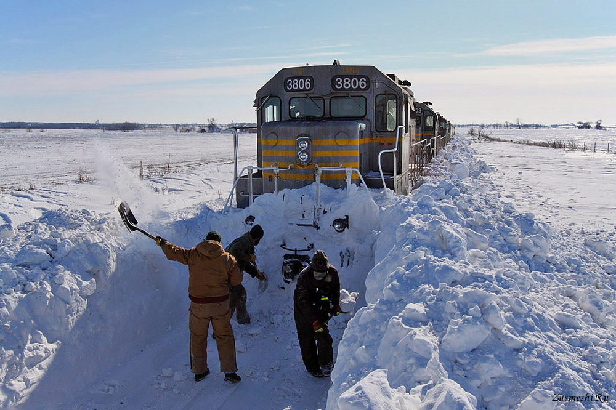
Рекомендательная система
холодного старта.
“Холодный старт”
решение проблемы

Slide 23
Рекомендательная система для холодного старта
Реализация концепции: https://colab.research.google.com/drive/1XKffrMymduMhdRYgmlc6M-qBjhHkqvDo?usp=share_link
Холодный старт для нового пользователя:
выбираем новые видео за указанный период;
находим 1000 самых популярных;
случайно выбираем 10 видео для конкретного пользователя;
Холодный старт для автора видео. Проблема предвзятости по популярности - тяжело раскрутиться новому автору. Решаем:
получаем 1000 последних видео;
случайно выбираем 1 видео для конкретного пользователя;

Slide 24
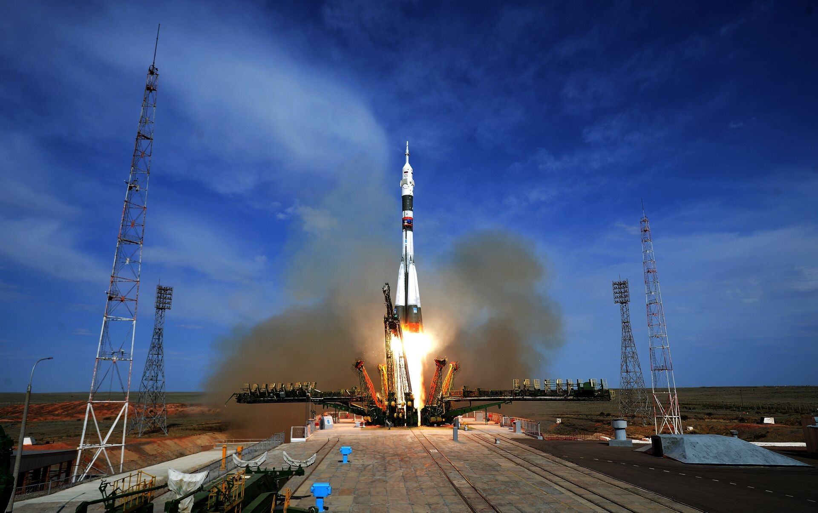
Команда СОЮЗ
Масштабируемость:
развиваем модель на основе
TFRS, добавляем новые признаки
усложняем башни TFRS до ансамблевых моделей
делаем кросс нейронные сети (CDN) с оптимизацией по нескольким параметрам
создание федеративных рекомендательных систем, на основе TensorFlow Lite, когда часть вычислений переноситься на устройство пользователя
Масштабируемость решения:

Slide 25




















Команда СОЮЗ
Победы в хакатонах 7 побед, в том числе 2 - общероссийских финала “Цифрового прорыва”, 1 - международный конкурс “Лидеры Цифровой Трансформации”
Xакатон "Лидеры цифровой трансформации" 2022
"Команда УИИ" - Вошли в десятку лучших команд
2 место в полуфинале «Цифрового Прорыва 2021»
Креативные индустрии. Коммуникации и контент.
https://russia24.pro/samara-obl/293714493/
Победа в первом окружном хакатоне конкурса
«Цифровой прорыв 2022»
"Помоги роботам построить маршрут",
"Команда УИИ", 3 место
Северокавказский хаб "Цифровой прорыв 2020",
Команда "Союз", 2 место.
https://cloud.mail.ru/public/jtt6/NidkJwKjb
Xакатон "Лидеры цифровой трансформации" 2021,
направление - "искусственный интеллект",
"Команда УИИ", 3 место.
Финал конкурса "Цифровой прорыв 2020"
трек от Газпром-медиа. Команда "Союз", 2 место.
https://vk.com/video162975149_456239087
Финал конкурса "Цифровой Прорыв 2021"
Кейс Росатома, "Команда УИИ", 2 место.
https://leadersofdigital.ru/event/1109435/case/1118235/results
Региональный этап "Цифровой Прорыв 2019".
Команда "Прометей" - победа, выход в финал
https://cloud.mail.ru/public/Qa2M/FsNka12zD

Slide 26
